Slide 1
Системное программирование
Лекция 3
Управление процессами I

Slide 2
План лекции
Понятие «Процесс» I
Ресурсы доступные процессу I
Создание и завершение процессов I
Функции получения информации о процессе I
Межпроцессное взаимодействие II
Потоки III
Синхронизация процессов III

Slide 3
Процесс
Процесс – управляющий объект, который обеспечивает изоляцию адресных пространств и представляет работающий экземпляр программы
Процесс – исполняемое на устройстве приложение весте со всеми ресурсами, которые требуются для его исполнения

Slide 4
Почему именно процесс?
Инструмент обеспечения многозадачности и параллелизма
Процессная многозадачность
Поточная многозадачность
Защита ресурсов необходимых отдельному приложению
Модульность и абстракция
Управление процессом обеспечивает ОС
Обеспечение стабильности и надёжности работы системы

Slide 5
Процесс или поток?
Аргументы в пользу использования процессной многозадачности:
Задачи являются независимыми
Безопасность и изоляция отдельных задач
Поддержка языками и библиотеками
Ресурсоёмкие задачи
Переносимость и масштабирование
Устойчивость к ошибкам
Задачи, связанные с вводом/выводом и сетью
Длительные и сложные задачи

Slide 6
Ресурсы процесса
К типичным ресурсам процесса относятся:
Образ исполняемого файла
Память
Список дескрипторов объектов выделенных процессу (файлы, потоки, объекты синхронизации и т.д.)
Атрибуты безопасности (маркеры)
Контекст процесса

Slide 7
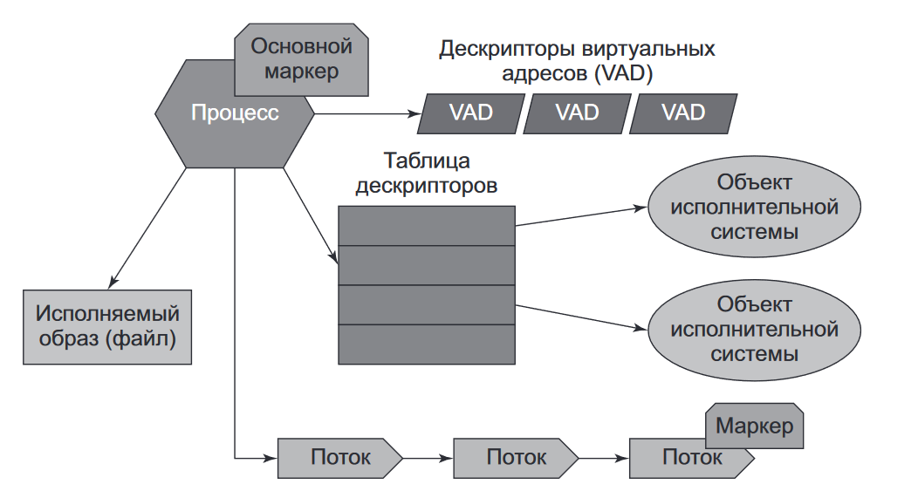
Ресурсы процесса

Slide 8
Ресурсы процесса
Контекст процесса – минимальный набор данных, используемый процессом, который должен быть сохранен, чтобы выполнение процесса могло быть прервано и в последующем возобновлено с той же точки
Контекст процесса состоит из:
Program Counter (PC) или Instruction Pointer (IP)
Значений регистров
Стека
Кучи
Глобальных переменных
и т. д.

Slide 9
Ресурсы процесса
Каждому процессу соответствует своя структура данных в ядре ОС которая представляет его и содержит важную информацию о состоянии, атрибутах и ресурсах процесса
Кроме ранее названных ресурсов в такой структуре также содержатся:
Идентификатор процесса (PID)
Идентификатор родительского процесса (PPID)
Состояние процесса
Флаги процесса
Информация связанная с диспетчеризацией
И т. д.
Более подробно о ней в Windows (EPROCESS) и Linux (task_struct)

Slide 10
Создание процесса
За создание процесса отвечает ядро ОС
Чтобы запросить у ядра создание нового процесса необходимо совершить системный вызов
Системный вызов Windows – NtCreateUserProcess
Системные вызовы Linux (POSIX) – fork, vfork
Дочерний процесс – процесс создаваемый в результате системного вызова
Родительский процесс – процесс инициировавший системный вызов

Slide 11
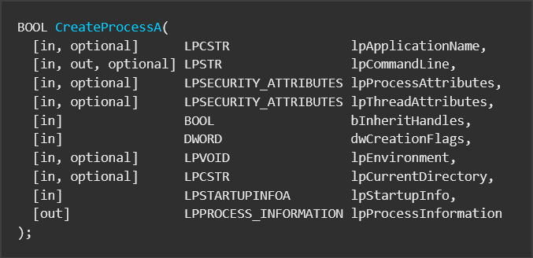
Создание процесса – Windows
Функции CreateProcessA и CreateProcessW

Slide 12
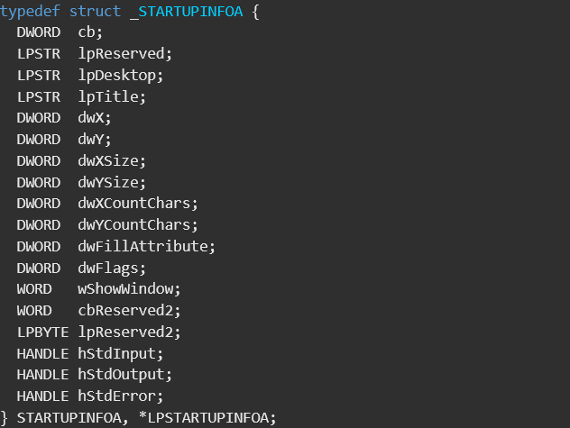
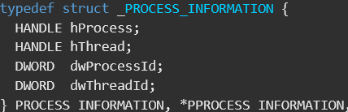
Создание процесса – Windows
Функции CreateProcessA и CreateProcessW

Slide 13
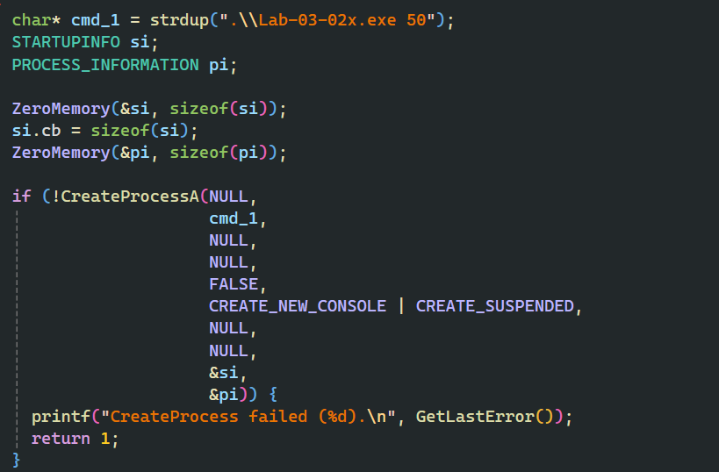
Создание процесса – Windows

Slide 14
Создание процесса – Windows
Стоит учесть что поиск указанного файла/команды осуществляется в следующем порядке:
Каталог, содержащий EXE-файл вызывающего процесса.
Текущий каталог вызывающего процесса
Системный каталог Windows (GetSystemDirectory)
Основной каталог Windows (GetWindowsDirectory)
Каталоги, перечисленные в переменной окружения PATH
Конечно, если в имени файла указан полный путь доступа, система сразу обращается туда и не просматривает эти каталоги
ПРИМЕЧАНИЕ! Данные каталоги используются системой при использовании 2-ого параметра функции CreateProcess

Slide 15
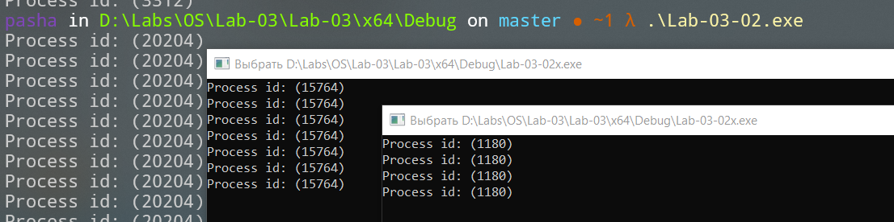
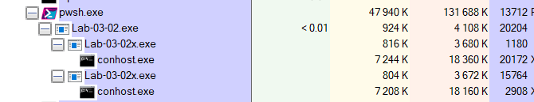
Создание процесса – Windows

Slide 16
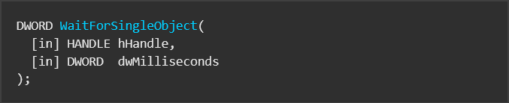
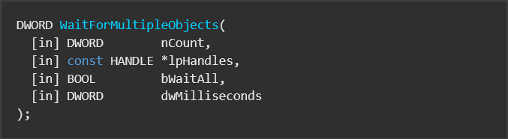
Завершение процесса – Windows
Перед завершением процесса может возникнуть ситуация когда требуется дождаться завершения другого (напр. дочернего) процесса. В таком случае могут помочь функции WaitForSingleObject и WaitForMultipleObjects
Для бессрочного ожидания сигнала от другого процесса следует в последний параметр данных функций передать значение INFINITE, A НЕ INFINITY

Slide 17
Завершение процесса – Windows
Перед завершением процесса может возникнуть ситуация когда требуется дождаться завершения другого (напр. дочернего) процесса. В таком случае могут помочь функции WaitForSingleObject и WaitForMultipleObjects

Slide 18
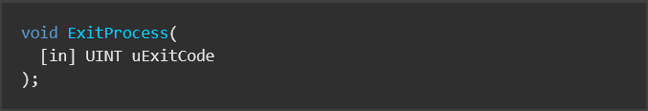
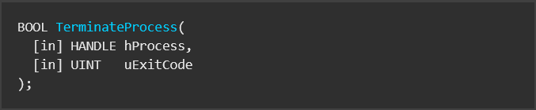
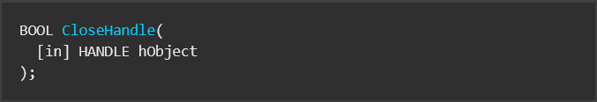
Завершение процесса – Windows
Функции ExitProcess, TerminateProcess и CloseHandle

Slide 19
Завершение процесса – Windows
ExitProcess:
Является функцией для штатного завершения работы процесса
Происходит выгрузка всех ресурсов используемых процессом
TerminateProcess:
Является функцией для аварийного завершения работы процесса
Освобождение ресурсов процесса не гарантируется
Рекомендуется использовать для завершения зависших процессов

Slide 20
Завершение процесса – Windows
CloseHandle:
Функция делает указанный дескриптор не действительным
Уменьшает значение счётчика дескрипторов указанного объекта
Производит проверку на то, требуется ли освобождение объекта из системы
Использование данной функции на дескрипторе процесса не приводит к завершению его работы
В случае вызова функции TerminateProcess, требуется вручную вызвать CloseHandle для дескриптора завершённого процесса
ExitProcess вызывает данную функцию самостоятельно

Slide 21

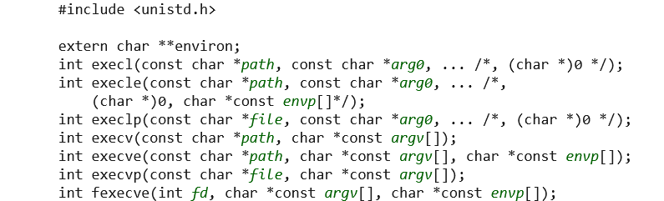
Создание процесса – Linux (POSIX)
Функции fork и exec

Slide 22
Создание процесса – Linux (POSIX)
Функция fork – предназначена для создания нового дочернего процесса, который будет являться полной (насколько это возможно) копией родительского процесса
Функция exec – предназначена для замены образа исполняемого файла в рамках существующего процесса
Важно! Никаких новых процессов при вызове exec не создаётся. Загружается новая программа!
По сути сбрасывается контекст процесса и загружается новый

Slide 23
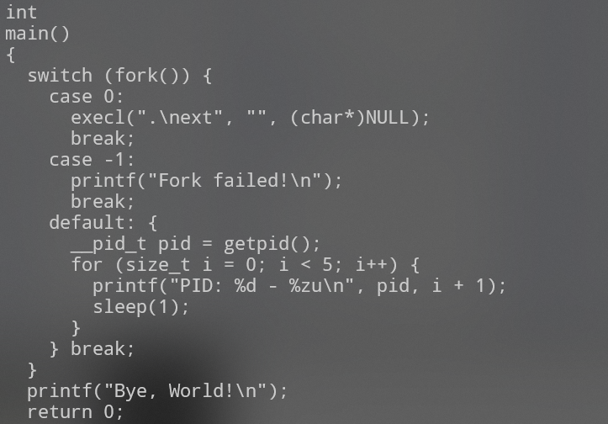
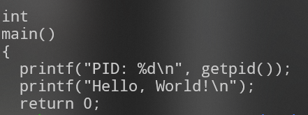
Создание процесса – Linux
fork.c
next.c

Slide 24
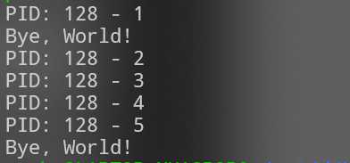
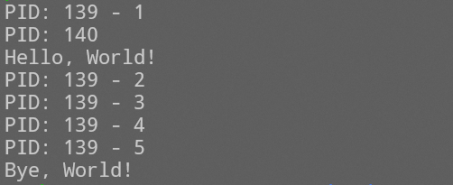
Создание процесса – Linux (POSIX)
Ошибка выполнения Exec
Успешное выполнение Exec

Slide 25
Создание процесса – Linux (POSIX)
В случае с exec поиск образа происходит так:
Если параметр path содержит символ «\», то система интерпретирует такое значение как относительный либо абсолютный путь к файлу
В остальных случаях система проверяет каталоги, перечисленные в переменной окружения PATH на наличие указанной команды
Просмотреть информацию о всех процессах можно с помощью утилит ps и top или изучив файлы расположенные в папке соответствующего процесса (/proc/{pid})

Slide 26
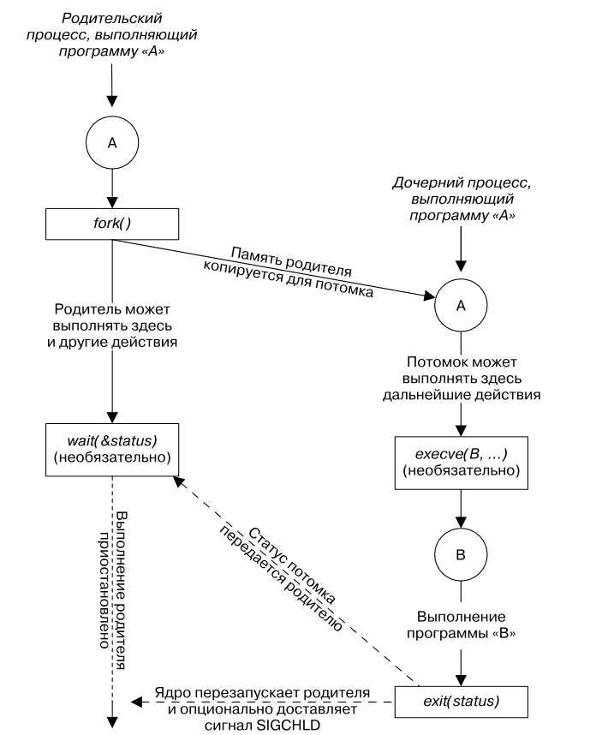
Завершение процесса – Linux (POSIX)
Функция wait – приостанавливает выполнение родителя, пока не будет завершен один из его потомков
Библиотечная функция exit завершает процесс, делая все его ресурсы (память, дескрипторы открытых файлов и т. д.) доступными для последующего перераспределения ядром.

Slide 27
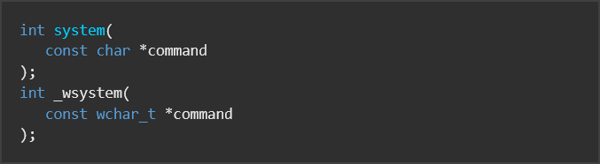

Создание процесса
Функция system (Win/POSIX) – позволяет вызывающей программе выполнять произвольные консольные команды

Slide 28
Создание процесса
Принципиальные преимущества функции system – это простота и удобство, а именно:
Нам не нужно иметь дело с деталями вызовов fork, exec, wait и exit в Linux или CreateProcess и WaitForSingleObject в Windows.
Обработка ошибок и сигналов выполняется за нас самой функцией system
Поскольку system использует для выполнения команды командную оболочку, перед ее запуском выполняются все стандартные процедуры обработки, подстановки и перенаправления

Slide 29
Свойства процесса
Процессу соответствует исполняемый программный файл
У процесса есть PID
У процесса есть Parent PID
Идентификатор объекта процесса: в Windows - HANDLE и в Linux - pid_t
В OS есть процесс инициализации (родитель для всех)
Запуск и управление (создать, остановить,…) процессом осуществляется с помощью системных вызовов
Процессы изолированы друг от друга
Процессу выделяется линейное адресное пространство (размер зависит от разрядности), сегменты: code, static, data, heap, stack
Контекст процесса – данные, которые сохраняются при переключении процессов и предназначенные для продолжения работы
Процессу автоматически доступны три потока данных: ввода (0), вывода (1), вывода ошибок (2)
В составе ОS есть таблица, содержащая объекты ядра процессов (состояние, приоритет, указатели на другие объекты); есть средства ОС позволяющие ее просматривать
Процесс – единица работы ОС

Slide 30
Информация о процессе
Windows | Linux (POSIX)
Получение PID и PPID
GetCurrentProcessId GetProcessId | getpid, getppid
Переменные окружения
GetEnvironmentVariable SetEnvironmentVariable | getenv, putenv setenv, unsetenv
Текущие диск и каталог
GetCurrentDirectory SetCurrentDirectory | getcwd chdir
Справочник по WinAPI функциям для процессов: processthreadsapi.h

Slide 31
Системное программирование
Лекция 3
Управление процессами I

